Slide 1
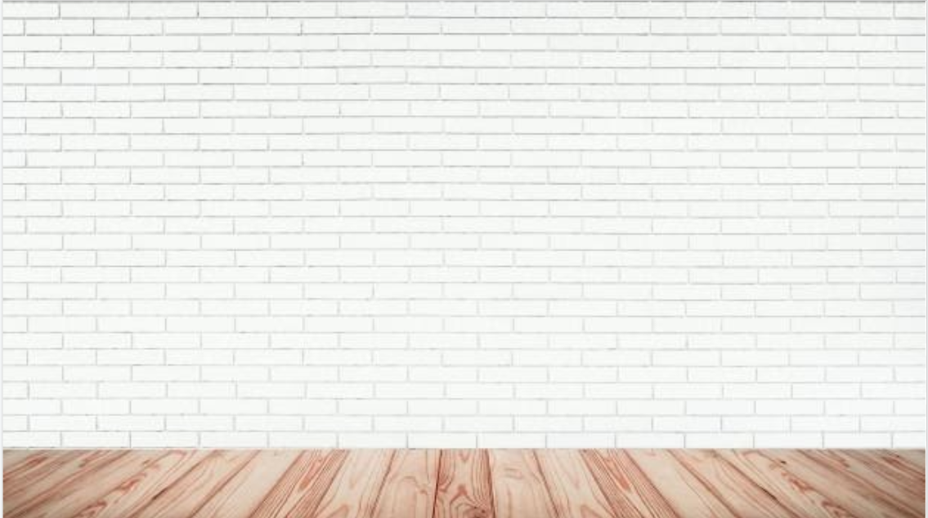
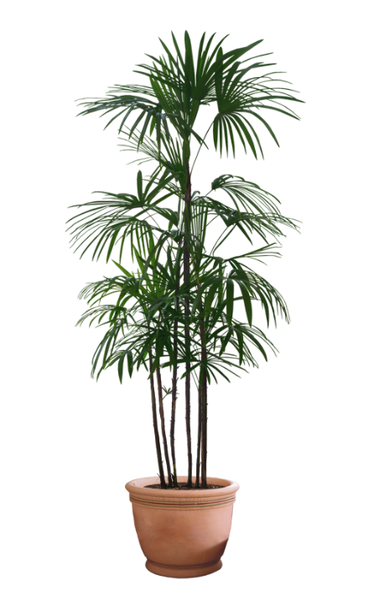
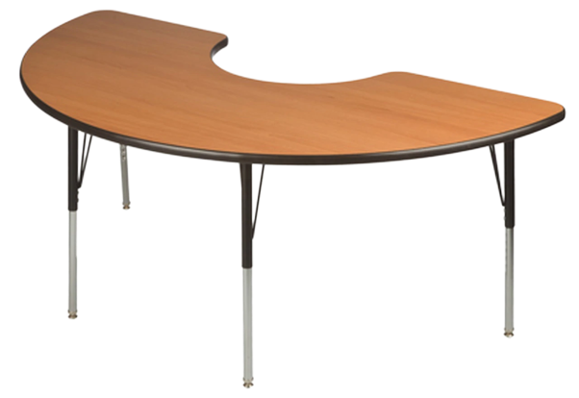
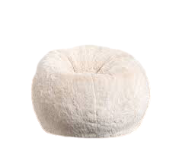
بسم الله الرحمن الرحيم
الإثنين
1444/8/21هـ
الأولى – الرابعة- السادسة – السابعة
علوم
اليوم :
التاريخ:
الحصة:
المادة:
قراءة
الصور
الاستراتيجيات
الموضوع :
الحوار
والمناقشة
العصف
الذهني
القياس

Slide 13
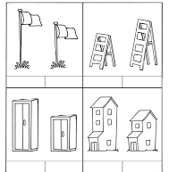
بعينك الفاحصة إكتشفي الفرق بين هذه الأشياء
ماذا نحتاج لمعرفة هذا الفرق؟
يسمى هذا الفرق
الطول والعرض

Slide 16
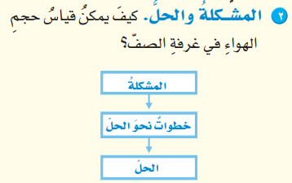
أكتشفي المادة ،وهل يمكن قياسه طولها وعرضها؟

Slide 23
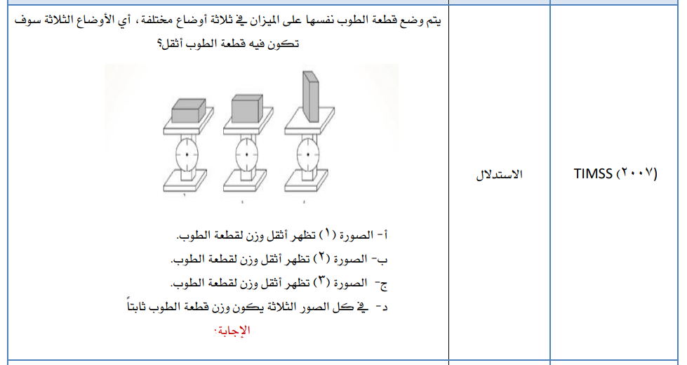

Slide 24
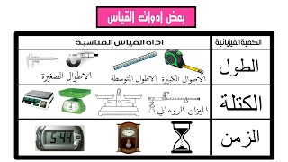

Slide 34
مراجعة المفردات
مسألة اليوم
نهاية الحصة
التقويم
أتأكد
مثال
أستعد
الهدف
الواجب حل اختبر نفسي
تنسيق /نوره العريك

